Slide 1


XII Feira de Soluções
AGILLY
TECNOLOGIA EM INFORMAÇÃO
Relatório de Exportações Aeronáuticas – Estado de São Paulo (2021–2025)
Grupo AGILLY
04/12/2025

Slide 2




Integrantes
ANTÔNIO
ANGELA
CLAUDIANE
MELISSA
GitHub da Equipe:https://github.com/Melimpio/GRUPO-AGILLY

Slide 3

Integração de dados
O DESAFIO
INTEGRAÇÃO DE DADOS:
FAZER A ANALISE DE DADOS ABERTOS NO ÂMBITO NACIONAL, EXTRAINDO OS DADOS DE UMA CADEIA PRODUTIVA ESPECÍFICA, O GRUPO AGILLY ESCOLHEU O SETOR AERONÁUTICO.
Prof.:Rubens Barreto da Silva
Prof.:Marcus Vinicius do Nascimento

Slide 4






TECNOLOGIAS
IA (GEMINI)
PYTHON (COLAB)
EXCEL
POWER BI
POWER POINT
WORD

Slide 5

SOLUÇÃO
01 – GERAR CÓDIGOS DE LEITURA PARA ABRIR OS DADOS ABERTOS COMEX STAT DOS SEGUINTES ANOS: 2021/2022/2023/2024 E 2025 ATÉ O MÊS DE AGOSTO, QUE SE ENCONTRAVAM EM CSV.

Slide 6
SOLUÇÃO
02 – FILTRAMOS OS DADOS DE EXPORTAÇÕES DA CADEIA PRODUTIVA DO SETOR AERONAÚTICO, SEPARANDO APENAS AS EXPORTAÇÕES DO ESTADO DE SÃO PAULO.

Slide 7
SOLUÇÃO
03 – ANALISAMOS OS DADOS E VERIFICAMOS AS SEGUINTES INFORMAÇÕES:

Slide 8
SOLUÇÃO
QUANTIDADE TOTAL DE VALOR (R$) E QUILOS EXPORTADOS;
CIDADE QUE MAIS EXPORTOU;
PARA QUAL PAÍS AS CIDADES MAIS EXPORTARAM;
QUAL ANO TEVE MAIOR EXPORTAÇÃO;

Slide 9
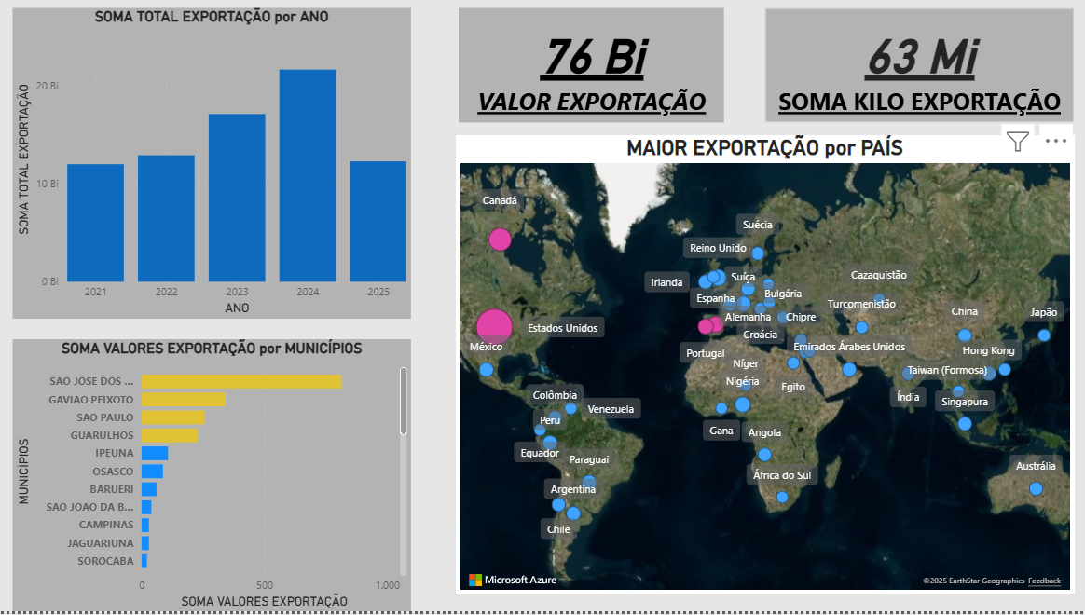
SOLUÇÃO
CRIAMOS UM DASHBOARD EM POWER BI, PARA DEMONSTRAR OS DADOS OBTIDOS:

Slide 10
SOLUÇÃO
COM ESSE DASHBOARD É POSSÍVEL IDENTIFICAR RAPIDAMENTE:
QUANTO O PAÍS EXPORTOU;
EM QUAIS ANOS HOUVE CRESCIMENTO OU QUEDA,
QUAIS MUNICÍPIOS MAIS CONTRIBUEM PARA A ECONOMIA;
E QUAIS PAÍSES SÃO OS MAIORES COMPRADORES DOS NOSSOS PRODUTOS.

Slide 11
conclusão
OS INDICADORES MOSTRAM UMA TENDÊNCIA POSITIVA PARA:
EXPORTAÇÕES EM ALTA: CRESCIMENTO MÉDIO DE +70% AO ANO ENTRE 2021 E 2024.
MERCADO EXTERNO AQUECIDO: EUA, CANADÁ E EUROPA CONTINUAM COMPRANDO AERONAVES E PEÇAS BRASILEIRAS.

Slide 12

conclusão
ESSA VISÃO É FUNDAMENTAL PARA TOMADAS DE DECISÃO E ANÁLISE DO MERCADO INTERNACIONAL.

Slide 13
OBRIGADO POR SUA PRESENÇA
AGILLY
TECNOLOGIA EM INFORMAÇÃO

